Slide 1
Лев Николаевич Толстой

Slide 2
Лев Николаевич Толстой – один из известных русских писателей и мыслителей. Просветитель, публицист, религиозный мыслитель, член-корреспондент Императорской Академии наук.

Slide 3
Генеалогическое древо Л. Н. Толстого

Slide 4
Л. Н. Толстой, 1862.

Slide 5
Семейная жизнь писателя
Дети Л.Н. Толстого
Л.Н. Толстой с женой

Slide 6
Ясная Поляна

Slide 7
Писатель с друзьями
Толстой, Горький и Чехов

Slide 8
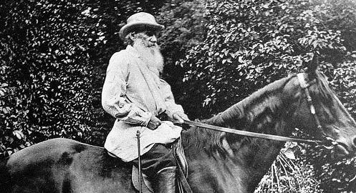
Простая жизнь Л. Н. Толстого

Slide 9
Спасибо за внимание!

